Slide 1
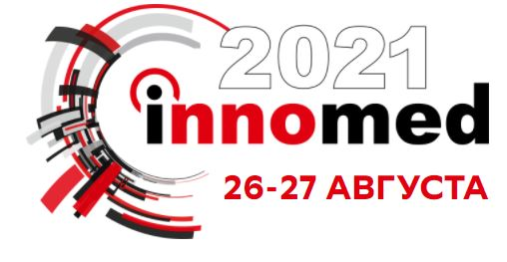
ИВЛИЕВ ГРИГОРИЙ ПЕТРОВИЧ
Руководитель Роспатента
РОЛЬ ИНТЕЛЛЕКТУАЛЬНОЙ СОБСТВЕННОСТИ В
РАЗВИТИИ МЕДИЦИНСКОЙ ПРОМЫШЛЕННОСТИ
г. Пенза, 26.08.2021

Slide 2
ПИЛОТНЫЙ ПРОЕКТ «FAST TRACK»
Пилотный проект «Fast Track» призван организовать процесс реализации технических решений
от научной идеи до создания инновационного продукта, а также подготовки к коммерциализации
Процесс реализации технического решения включает следующие мероприятия:
Осуществление научно-технического, правового, экономического (маркетингового) сопровождения
технических решений с целью создания инновационного продукта
Распределение прав
на охраноспособные
результаты интеллектуальной деятельности
1
2
Преимущества использования «Fast Track»:
комплексное сопровождение
конфиденциальность
ускоренная процедура по оформлению прав на РИД за счет привлечения экспертов ФИПС и проведения консультаций и собеседований по проектам
государственная структура, наличие административного ресурса
информационная поддержка
снижение рисков утраты РИД
капитализация предприятия (за счёт увеличения нематериальных активов)
формирование привлекательного имиджа продукта и компании
поддержка участия в крупных международных выставках, поиск бизнес-партнеров за рубежом

Slide 3
Ускоренное рассмотрение заявок
в области технологий борьбы с вирусами и сопутствующими заболеваниями (пневмонией)
Количество заявок
на изобретения и полезные модели
Средний срок совершения первого действия экспертизы
по существу
24 дня
Выдано
338 патентов РФ:
206 патентов на изобретения
132 патента на полезные модели
Количество заявок по категориям заявителей
Первый в мире патент на вакцину от COVID-19 выдан
в Российской Федерации
 | Отечественные заявители | Иностранные заявители
 |  | страны ближнего зарубежья | страны дальнего зарубежья
Изобретения, ед. | 564 | 6 | 26
Полезные модели, ед. | 238 | 1 | 1
*По данным на 29.07.21

Slide 4
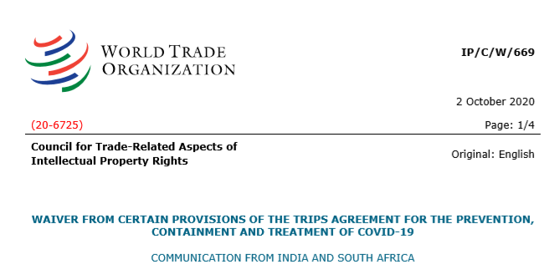
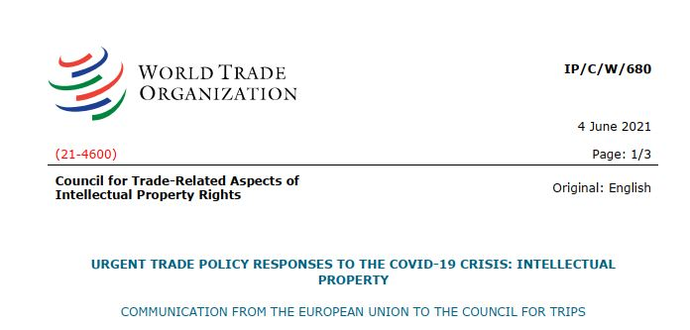
Ограничение патентных прав, предоставляемых СОГЛАШЕНИЕМ ТРИПС
(инициативА Индии/ЮАР, ИНИЦИАТИВА ЕС)
Инициатива, дающая возможность членам ВТО не исполнять свои обязательства по Соглашению ТРИПС в части патентной охраны, защиты коммерческой тайны и правоприменения для медицинских товаров (от лекарств и вакцин до аппаратов ИВЛ) по противодействию коронавирусной инфекции
Инициатива не предполагает внесения изменений в правила ВТО или отказа от их применения. Вместо этого она сосредоточена на совершенствовании заложенных в Соглашении ТРИПС механизмов принудительного лицензирования

Slide 5
Оценка патентоспособности технических решений
в области фармацевтики (модификации)
«вечнозеленые патенты»
Законодательство по интеллектуальной собственности позволяет не допустить регистрацию известных технических решений, предусматривая при рассмотрении заявки на изобретение проверку технического решения на соответствие условиям патентоспособности (статья 1350 ГК РФ)
«Новизна»
«Изобретательский уровень»
 | Роспатентом и Минэкономразвития России внесены изменения в подзаконные нормативные правовые акты, регулирующие процедуру экспертизы заявок на изобретения и ограничивающие выдачу «вечнозеленых патентов»
изобретение, относящееся к композиции, не признается новым или соответствующим изобретательскому уровню, если для его характеристики используются признаки, не характеризующие его как таковое (например, признаки, характеризующие условия и режим использования композиции)
не допускается патентование изобретений, относящихся к химическому соединению, являющемуся определенной формой известного химического соединения или его производным, если такое соединение не проявляет новых по сравнению с известным соединением свойств в качественном или количественном отношении, не следующих для специалиста явным образом из уровня техники

Slide 6
Реестр обладающих фармакологической активностью действующих веществ,
охраняемых патентом на изобретение
Основная задача Реестра
облегчение правоприменения в тех случаях, когда нужно обеспечить соблюдение патентных прав при обращении лекарственных препаратов
В Реестр предполагается
вносить сведения:
о действующем веществе (МНН, химическое и (или) группировочное наименование)
структурную формулу или аминокислотную /нуклеотидную последовательность
реквизиты патента
данные патентообладателя
выданные лицензии
и так далее
Свободный доступ к Реестру
всех заинтересованных лиц позволит:
обеспечить возможность проверки и выявления прав третьих лиц на лекарственные препараты при судебных спорах
В перспективе позволит:
усовершенствовать систему государственной регистрации лекарственных препаратов
обеспечить возможность проверки и выявления прав третьих лиц на лекарственные препараты при осуществлении процедуры государственных закупок
Реестр не является самостоятельным препятствием для вывода на рынок воспроизведенного (биоаналогового) лекарственного препарата
Реестр – это механизм предотвращения нарушения патентных прав

